Slide 1
SENADO FEDERAL – COMISSÃO DO MEIO AMBIENTE
BRASÍLIA 31/10/2017
O ESTADO DA ARTE DA REVITALIZAÇÃO DE BACIAS HIDROGRÁFICAS
APOLO HERINGER LISBOA

Slide 2
Por que os rios estão morrendo? Será falta de chuva?
  As águas superficiais, que correm nos rios, e as grandes reservas subterrâneas de água e a irrigação
Brasil, celeiro do mundo.
A seca subterrânea.
  A nova seca que apareceu no Brasil e a diferença da seca antiga. A irrigação.
  Exportação de commodities agro silvo pastoris e mineração.
  Desmatamento e monocultura extensiva.
  Erosão e assoreamento.
  O caso do Rio da Integração Nacional e os aqüíferos do sistema São Francisco como o Urucuia
  .
Visão ecossistêmica e ecocentrismo.
  Economia natural ou ecológica. Ecologizar a economia.

Slide 3
Comitês de bacias hidrográficas – não conseguem fazer nem o gerenciamento do recurso hídrico enquanto insumo, nem a gestão ecossistêmica das águas. São controlados pelas agências.
Agências de bacias hidrográficas - asseguram o controle do setor econômico sobre as águas, por determinação do governo e empresários.
CONCEPÇÃO EMPRESARIAL CÊNTRICA, COM CENTRALIDADE DOS INTERESSES DO CAPITAL.
ECOCENTRISMO DA POLÍTICA ECONÔMICA.
FIM DA VIABILIDADE DA ECONOMIA BRASILEIRA PELA DESTRUIÇÃO DO SOLO E DA ÁGUA
A INDÚSTRIA DAS TRANSPOSIÇÕES, corrupção e engodo técnico-científico
Por que RIO DA INTEGRAÇÃO NACIONAL?

Slide 4
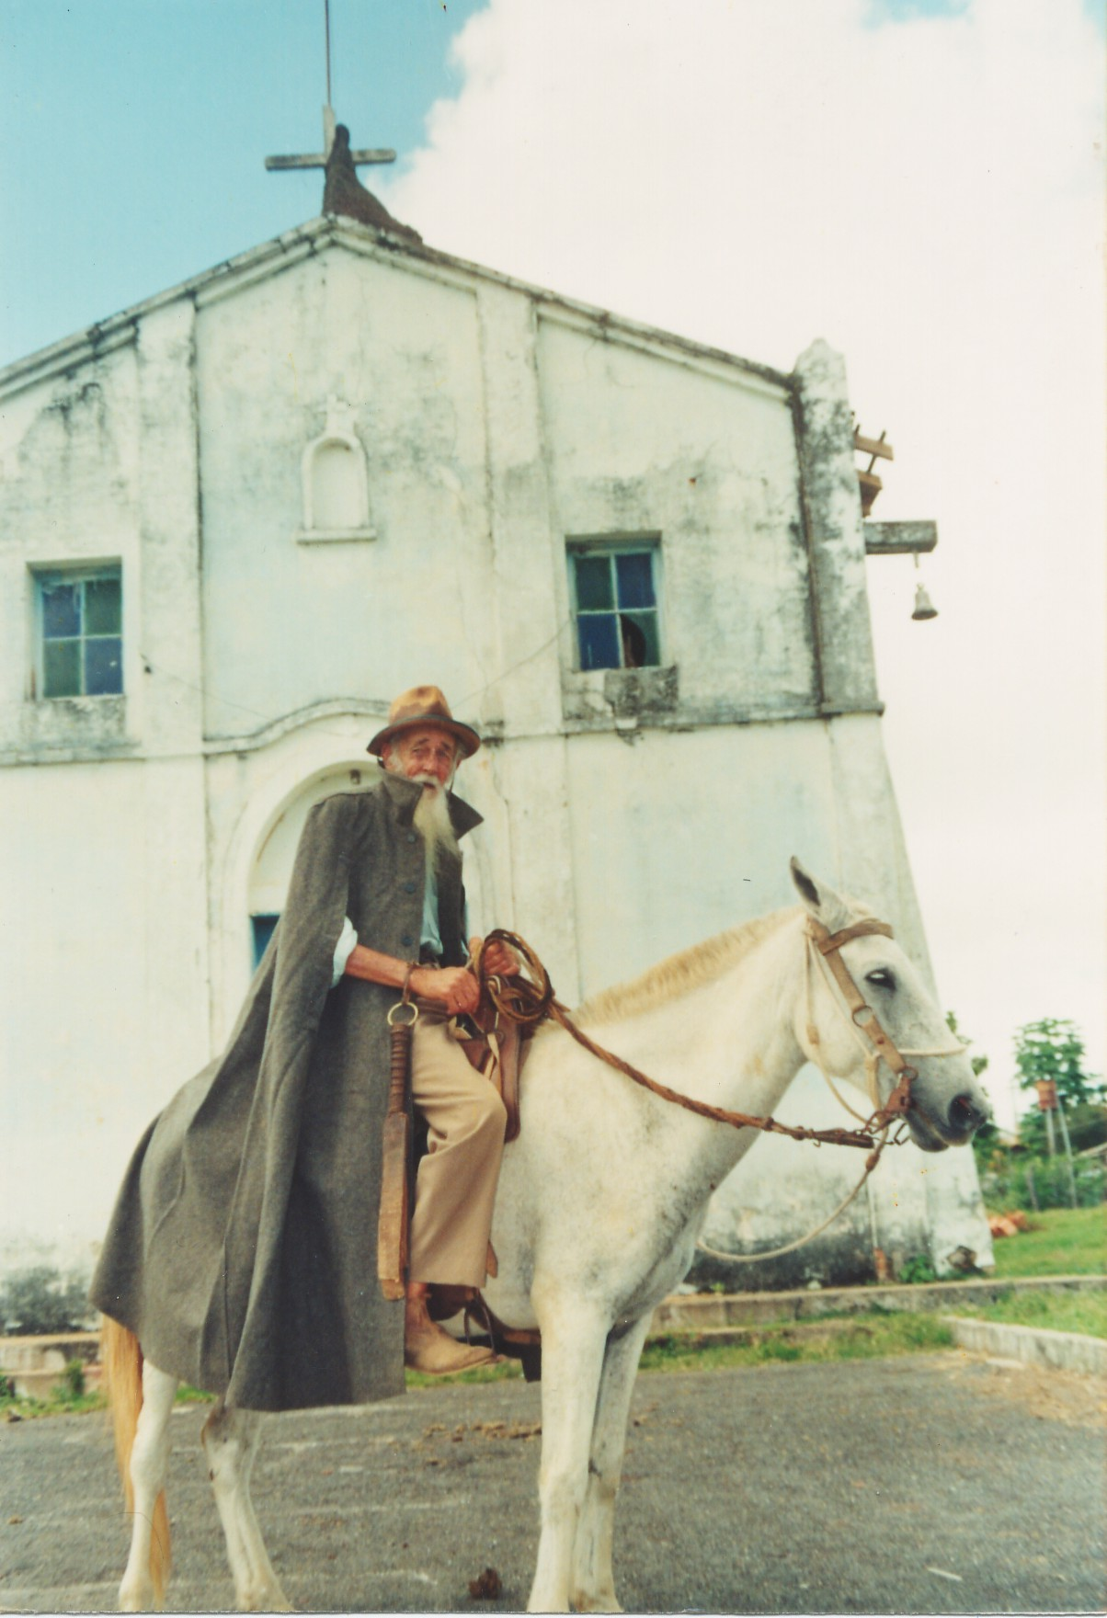
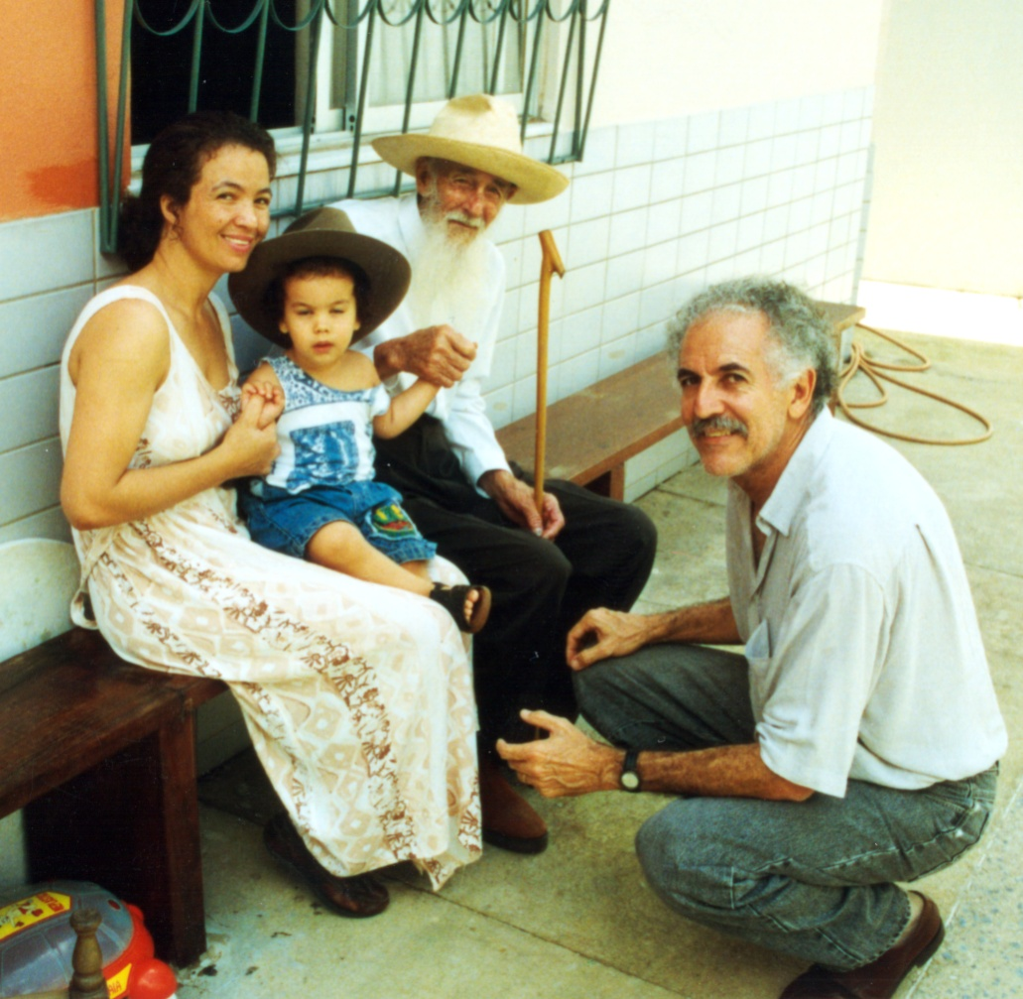

Slide 5
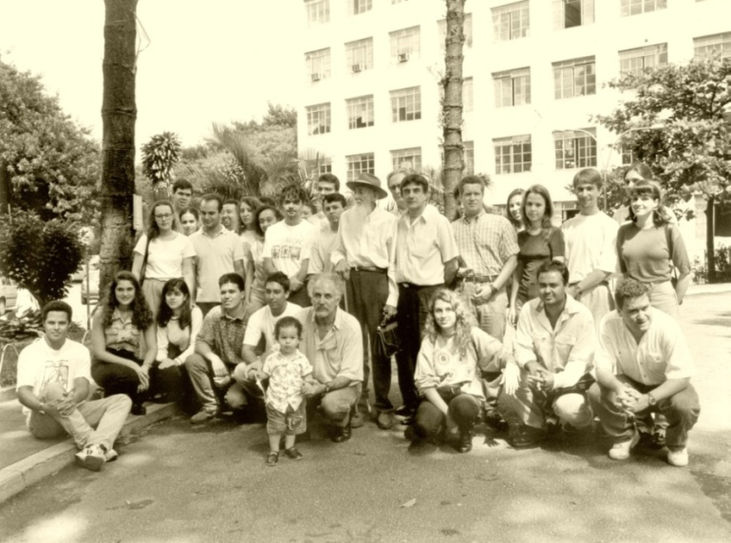
7 DE JANEIRO DE 1997
FUNDAÇÃO DO PROJETO MANUELZÃO

Slide 6

BACIAS HIDROGRÁFICAS – VOLTA DO PEIXE

Slide 7
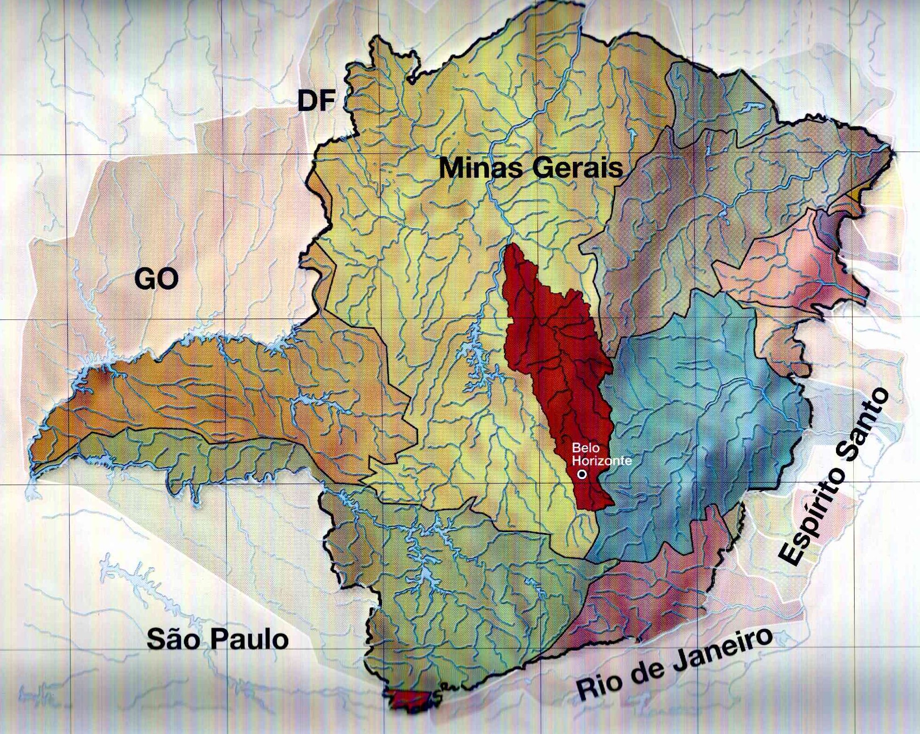

Slide 8
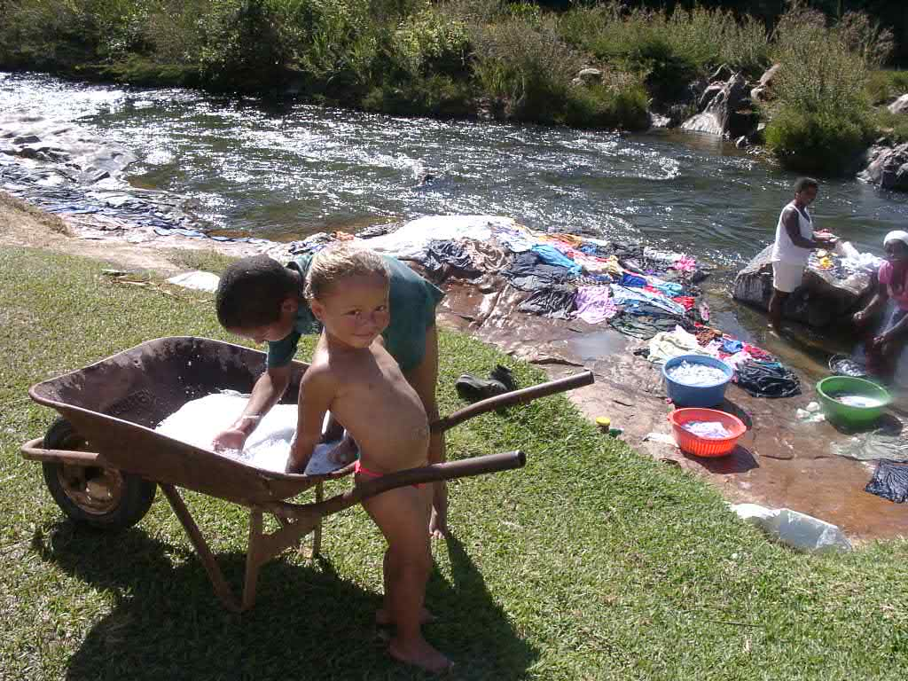
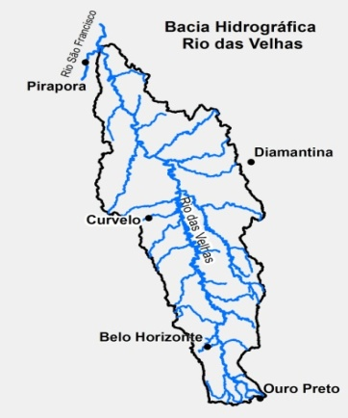
Geógrafa Izabel Nogueira

Slide 9
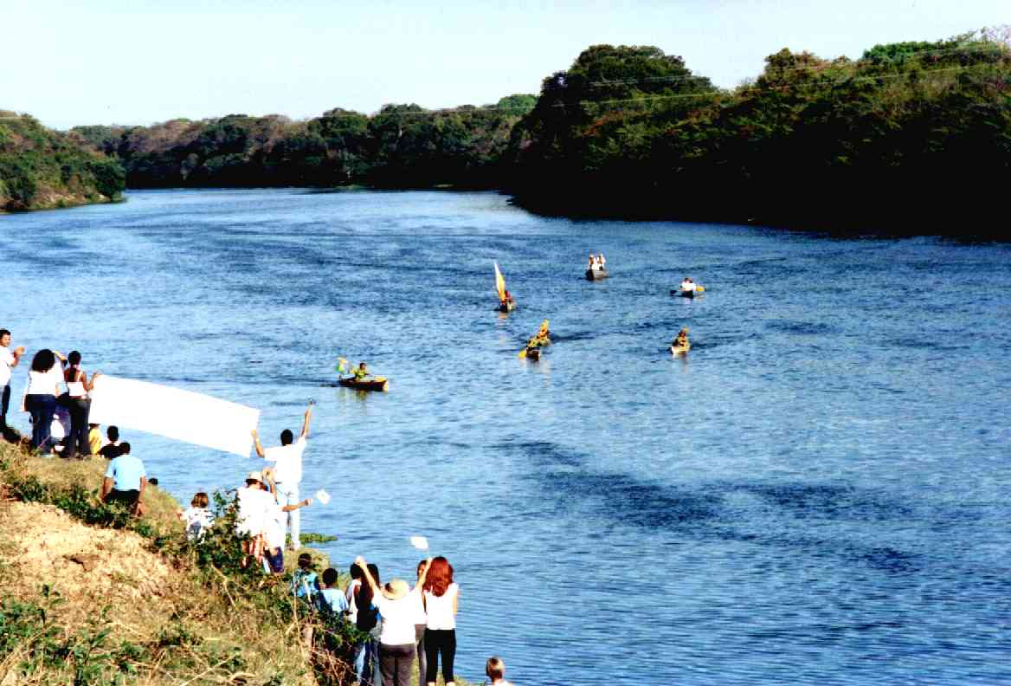

Slide 10
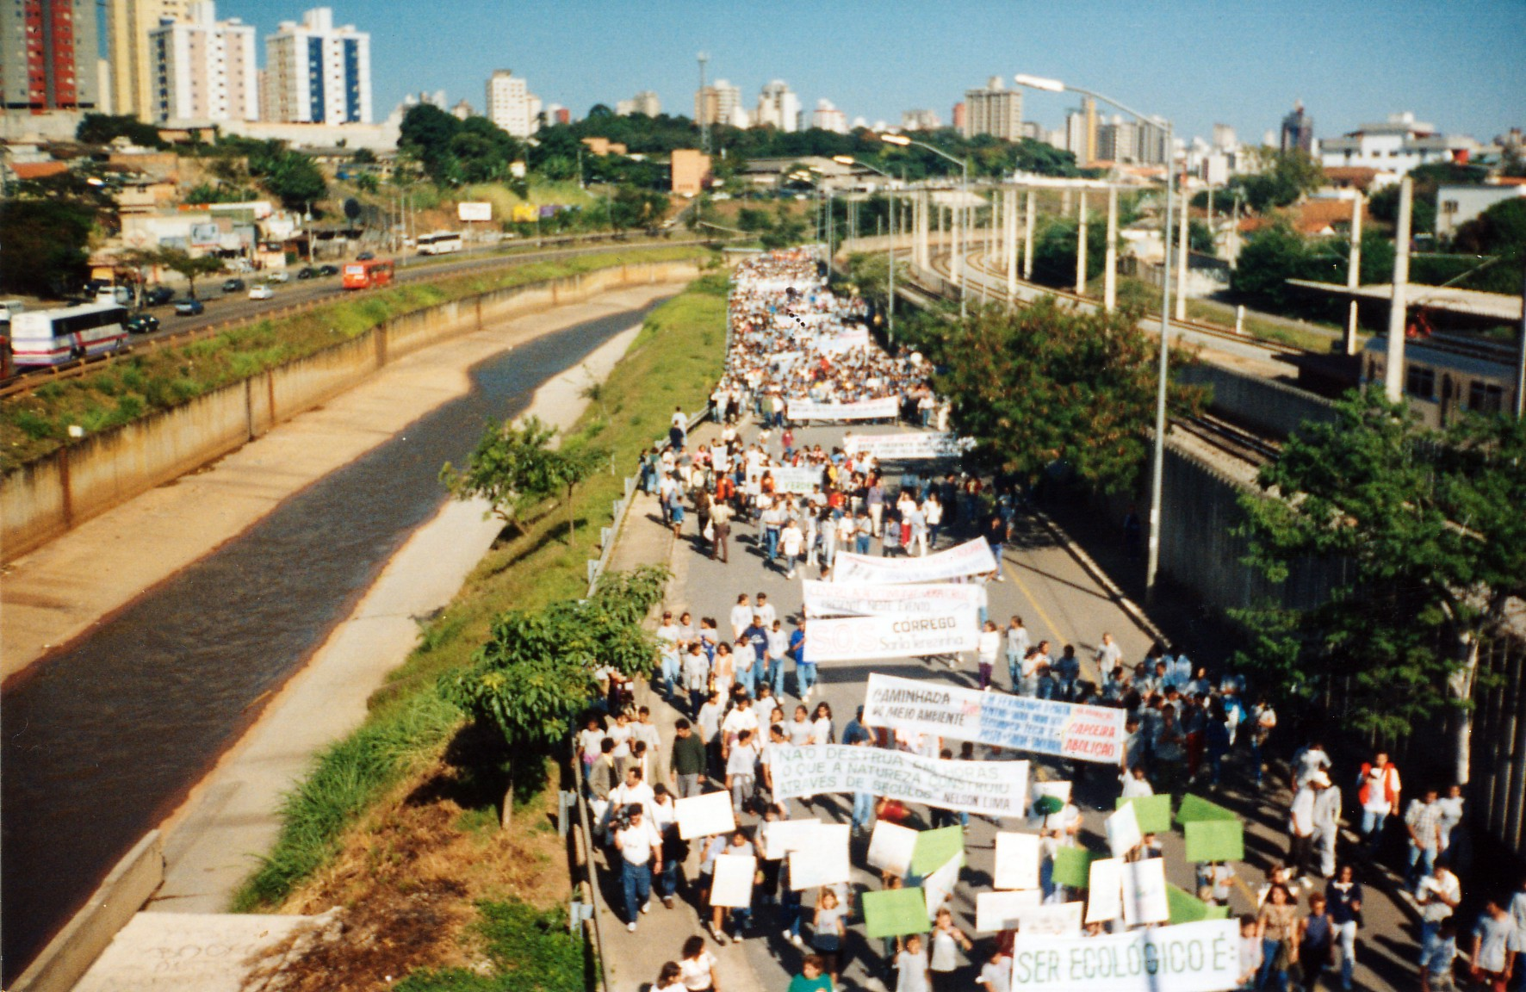

Slide 11

CARTA DE MORRINHOS
11 DE JUNHO DE 2015
www.apoloheringerlisboa.com/documentos

Slide 12
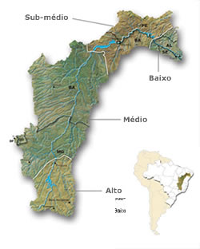
BACIA DO RIO SÃO FRANCISCO

Slide 13
META 2020. Presente na Carta de Morrinhos, com cinco itens
1. Restabelecer o volume de água dos reservatórios subterrâneos e escoamentos superficiais da bacia hidrográfica do São Francisco.
2. Lagoas marginais preservadas
3. Qualidade da água no conjunto da bacia ser preservada e conservada em Classe Especial, Classe Um e, provisoriamente, em regiões próximas a grandes cidades, na Classe Dois.
4. Mobilização, comunicação e organização da sociedade.
5. Ações operacionais – técnicas e científicas.

Slide 14
ECOCENTRISMO
Alguns textos estruturantes do nosso pensamento que intitulamos VISÃO ECOSSISTÊMICA da vida, da economia, da política, da gestão, da produção de conhecimentos, com metodologia Transdisciplinar.
www.apoloheringerlisboa.com/documentos
CARTA DE PRINCÍPIOS DO CBH-SF
www.apoloheringerliboa.com/documentos
MANIFESTO NACIONAL
Divulgado no Dia Mundial do Meio Ambiente 2017, pelo Grupo Carta de Morrinhos
site www.apoloheringerlisboa.com/documentos

Slide 15
ALBERT EINSTEIN :
“Quanto maior for a simplicidade das suas premissas, maior será a teoria. Quanto maior for o número de tipos de coisas diferentes que relatar, mais extensa será a sua área de aplicação”.
https://todayinsci.com/E/Einstein_Albert/EinsteinAlbert-Quotations.htm

Slide 16
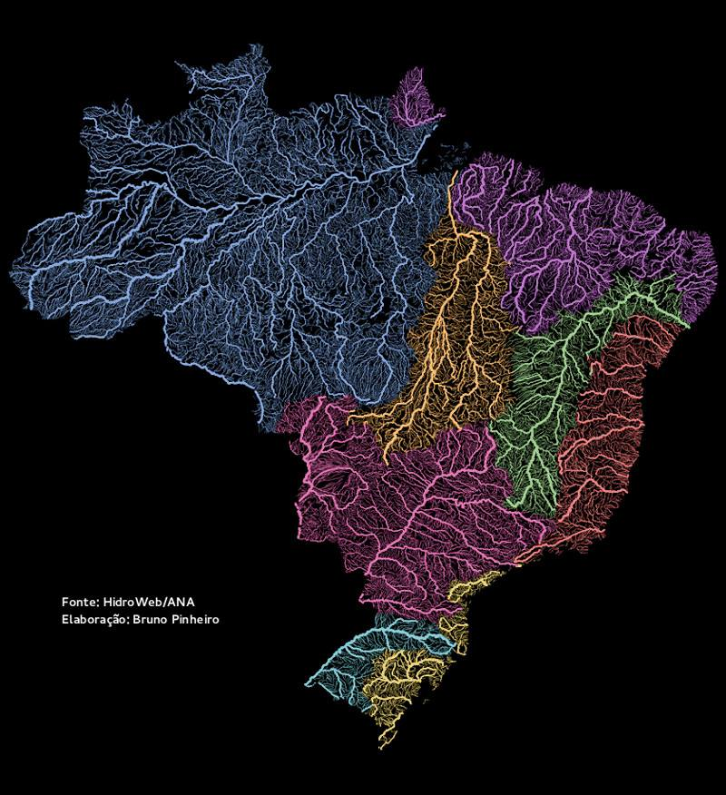
Veias do Brasil. Bacia do São Francisco. Cortesia de Bruno Pinheiro e Carlos Diego.
REPÚBLICA HIDROGRÁFICA E OS ESTADOS NATURAIS

Slide 17
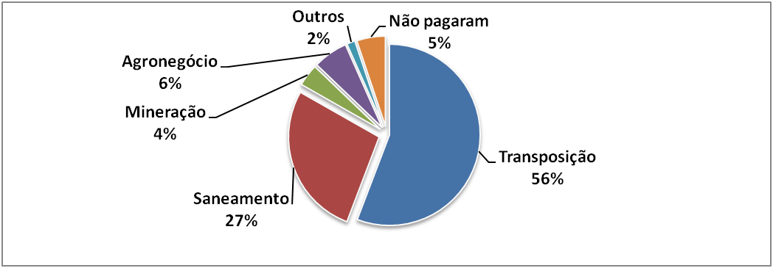
Arrecadação anual de água do Velho Chico e sua distribuição.
FONTE: Agência Nacional das Águas, 2015
O AGRONEGÓCIO USA, ABUSA E NÃO PAGA PELA ÁGUA

